Slide 1
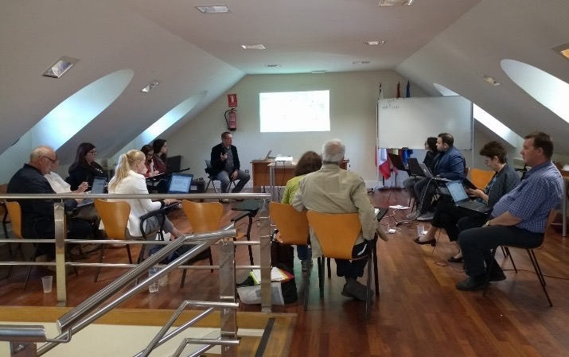
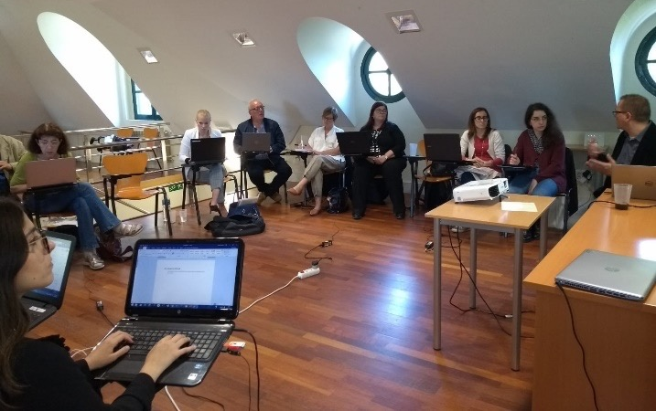
NGEnvironment
Promover a Cidadania Activa e a Sustentabilidade na Europa
Através do Pensamento Ecológico das ONG
De 21 a 23 de Maio de 2019 acolhemos o 2º encontro transnacional do projecto Erasmus+: "NGEnvironment- Foster European Active Citizenship and Sustainability Through Ecological Thinking by NGOs" (2018-1-DE02-KA204-005014) em Santander (Espanha).
Estiveram presentes representantes das entidades parceiras: Universidade Paderborn (Alemanha), Right Challenge (Portugal), EPEK - Society for Environmental Education of Korinthia (Grécia), Across Limits Ltd. (Malta), Future in Perspective (Irlanda), SINERGIE (Itália), Grupul Pentru Integrare Europeana (Roménia) e Permacultura Cantabria (Espanha).
Esta reunião teve como objectivo fazer o ponto da situação sobre o desenvolvimento do projecto. Tivemos a oportunidade de rever o estado actual dos resultados intelectuais (IO1, IO2 e IO3), o website e o plano de trabalho para os próximos meses. Além disso, todos os assistentes puderam ter uma discussão muito interessante sobre o projecto NGEnvironment e a necessidade de espírito empresarial no domínio das ONG.
Finalmente, os participantes visitaram a costa marítima e apreciaram a comida espanhola e as vistas do farol.
Entidades participantes:

